Slide 1
Trường PTDTBT Tiểu học và THCS Bản Liền
Chào mừng các thầy cô đến dự giờ
Giáo viên: Trần Thị Thanh Hương

Slide 2
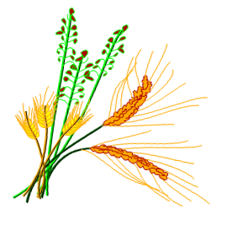
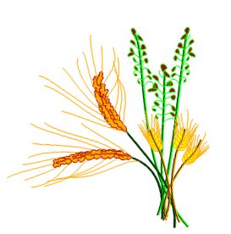
Thứ Hai ngày 25 tháng 11 năm 2024
Luyện từ và câu
KHỞI ĐỘNG

Slide 3


Slide 4

1
2
3
NGÔI SAO MAY MẮN
pipi

Slide 5



Câu 1: Dấu gạch ngang trong câu sau có tác dụng gì ?
Bác nông dân đáp:
- Trí khôn tôi để ở nhà ?
Đánh dấu lời nói trực tiếp của nhân vật
GO HOME

Slide 6
Câu 2: Nêu tác dụng của dấu gạch ngang trong câu sau.
Tổ trường phân công:
- Bạn An quét lớp.
- Bạn Nhi tưới hoa
You are given 1 candies
Đánh dấu các ý liệt kê
GO HOME

Slide 7
Câu 3: Dấu gạch ngang có mấy tác dụng ? Đó là những tác dụng gì ?
Dấu gạch ngang có 4 tác dụng
Đánh dấu lời nói trực tiếp của nhân vật
Đánh dấu các ý liệt kê
Nối các từ ngữ trong một liên danh
- Đánh dấu bộ phận chú thích, giải thích.
GO HOME

Slide 8
Thứ Hai ngày 26 tháng 11 năm 2024
Luyện từ và câu
Luyện tập về dấu gạch ngang

Slide 9

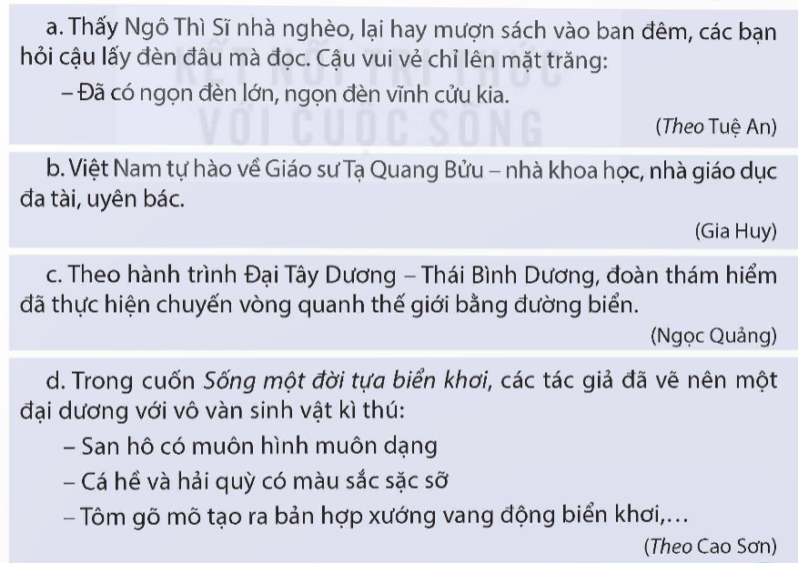
Bài 1: Nêu công dụng của dấu gạch ngang trong mỗi trường hợp dưới đây:

Slide 10
a. Thầy Ngô Thì Sĩ nhà nghèo, lại hay mượn sách vào ban đêm, các bạn hỏi cậu lấy đèn dầu mà đọc. Cậu vui vẻ chỉ lên mặt trăng:
– Đã có ngọn đèn lớn, ngọn đèn vĩnh cửu kia.
Dấu gạch ngang dùng để đánh dấu lời nói trực tiếp.

Slide 11
b. Việt Nam tự hào về Giáo sư Tạ Quang Bửu – nhà khoa học, nhà giáo dục đa tài, uyên bác.
(Gia Huy)
Dấu gạch ngang dùng để đánh dấu bộ phận chú thích, giải thích.

Slide 12
c. Theo hành trình Đại Tây Dương – Thái Bình Dương, đoàn thám hiểm đã thực hiện chuyến vòng quanh thế giới bằng đường biển.
(Ngọc Quảng)
Dấu gạch ngang dùng để nối các từ ngữ trong một liên danh.

Slide 13
d. Trong cuốn Sống một đời tựa biển khơi, các tác giả đã vẽ nên một đại dương với vô vàn sinh vật kì thú:
– San hô có muôn hình muôn dạng
– Cá hề và hải quỳ có màu sắc sặc sỡ
– Tôm gõ mõ tạo ra bản hợp xướng vang động biển khơi,...
(Theo Cao Sơn)
Dấu gạch ngang dùng để đánh dấu các ý liệt kê.

Slide 14
Bài 1: Nêu công dụng của dấu gạch ngang trong mỗi trường hợp dưới đây:

Slide 15


Bài 2: Cần thêm dấu gạch ngang vào những vị trí nào trong đoạn văn dưới đây?
Những trí tuệ vĩ đại bộ sách viết về một số nhà khoa học nổi tiếng thế giới gồm 5 cuốn. Các bạn nhỏ có thể tìm thấy nhiều thông tin thú vị trong mỗi cuốn sách nhỏ ấy:
Tét-xla một kĩ sư diện người Mỹ đã phát minh ra dòng điện xoay chiều, Ma-ri Quy-ri người phụ nữ gốc Ba Lan đã khám phá ra chất phóng xạ...
(Theo Nguyễn Bảo Ngân)

Slide 16
Những trí tuệ vĩ đại – bộ sách viết về một số nhà khoa học nổi tiếng thế giới – gồm 5 cuốn. Các bạn nhỏ có thể tìm thấy nhiều thông tin thú vị trong mỗi cuốn sách nhỏ ấy: Tét-xla – một kỹ sư điện người Mỹ – đã phát minh ra dòng điện xoay chiều, Ma-ri Quy-ri – người phụ nữ gốc Ba Lan – đã khám phá ra chất phóng xạ,…
Lí do: Đó là vị trí đánh dấu bộ phận chú thích, giải thích.

Slide 17
Bài 3: Viết 1 – 2 câu có sử dụng dấu gạch ngang với một trong những công dụng sau:
a. Đánh dấu các ý liệt kê.
b. Nối các từ ngữ trong một liên danh.
c. Đánh dấu bộ phận chú thích, giải thích

Slide 18
Câu 1: Dấu gạch ngang trong câu sau có tác dụng gì ?
Chuyến xe khách Bắc Hà – Hà Nội xuất bến lúc 20 giờ hàng ngày.
A. Đánh dấu lời nói trực tiếp của nhân vật
B. Đánh dấu các ý liệt kê
C. Nối các từ ngữ trong một liên danh
C. Nối các từ ngữ trong một liên danh
D. Đánh dấu bộ phận chú thích, giải thích

Slide 19
Câu 2: Dấu gạch ngang trong đoạn văn sau có tác dụng gì ?
Cô giáo phân công:
Tổ 1 quét lớp.
Tổ 2 xếp xe đạp.
Tổ 3 và tổ 4 nhặt rác trên sân trường.
A. Đánh dấu lời nói trực tiếp của nhân vật
B. Đánh dấu các ý liệt kê
B. Đánh dấu các ý liệt kê
C. Nối các từ ngữ trong một liên danh
D. Đánh dấu bộ phận chú thích, giải thích

Slide 20
Câu 3: Dấu gạch ngang trong câu sau có tác dụng gì ?
Tôi chạy ra, bốc mấy cái kẹo vào túi. Bà nói:
Sao chưa ăn đã để dành vậy cháu ?
A. Đánh dấu lời nói trực tiếp của nhân vật
A. Đánh dấu lời nói trực tiếp của nhân vật
B. Đánh dấu các ý liệt kê
C. Nối các từ ngữ trong một liên danh
D. Đánh dấu bộ phận chú thích, giải thích

Slide 21
Câu 4: Dấu gạch ngang trong câu sau có tác dụng gì ?
Bắc Hà – một huyện vùng cao của tỉnh Lào Cai.
A. Đánh dấu lời nói trực tiếp của nhân vật
B. Đánh dấu các ý liệt kê
C. Nối các từ ngữ trong một liên danh
D. Đánh dấu bộ phận chú thích, giải thích
D. Đánh dấu bộ phận chú thích, giải thích

Slide 22





